Slide 1

Информационная справка
«Детский сад №37 с Чулпаново» по проведенным мероприятиям в рамках Года родных языков и народного единства за июль 2021 года
МО | Всего мероприятий (единиц) | Количество участников (чел.) | Доля от общего количества детей (%)
«Детский сад №37 с Чулпаново» | 1 | 12

Slide 2

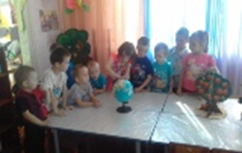
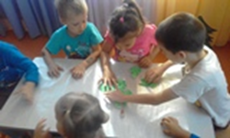
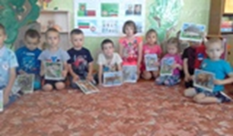
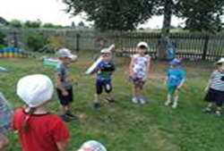
Викторина с детьми «Переведи!»
«Детский сад №37 с. Чулпаново»
Цель:
Повышение качество знания татарского языка у детей через игровую деятельность
Задачи: Познакомить детей в игровой форме с татарскими народными играми, активизировать словарный запас,
развивать образное мышление, речь, память, коллективизм и стремление участвовать в викторине, играх.
В первой части мероприятия дети переводили слова с татарского на русский и с русского на татарский языки.
Вторая часть занятия продолжилась на улице, где дети играли в татарскую народную игру «Тюбетейка»

